Slide 1
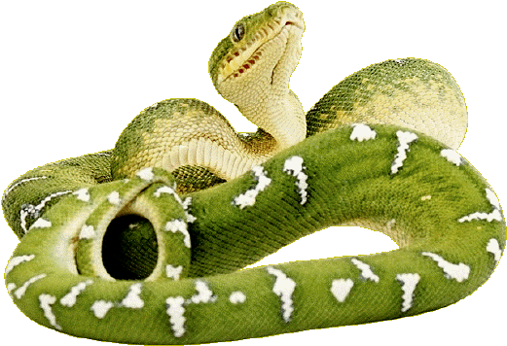
Как шипит змея?
Ш________

Slide 2
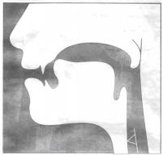
Дай характеристику звуку [Ш]
Звук [Ш]-
согласный, всегда твёрдый, глухой
Язык широкий вверху
Воздушная струя тёплая
Голоса нет

Slide 3
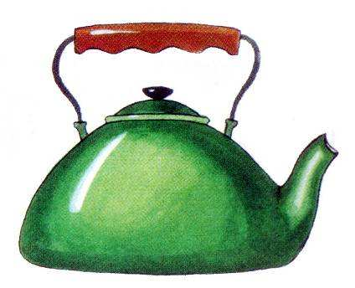
Прочитай слоги
КО
Ш
А
А

Slide 4
Поймай звуки, составь слово
Ш
А
К
Л
О
ШКОЛА

Slide 5
Алёша – школьник.
Наташа – школьница.
Алёша и Наташа –
школьники

Slide 6
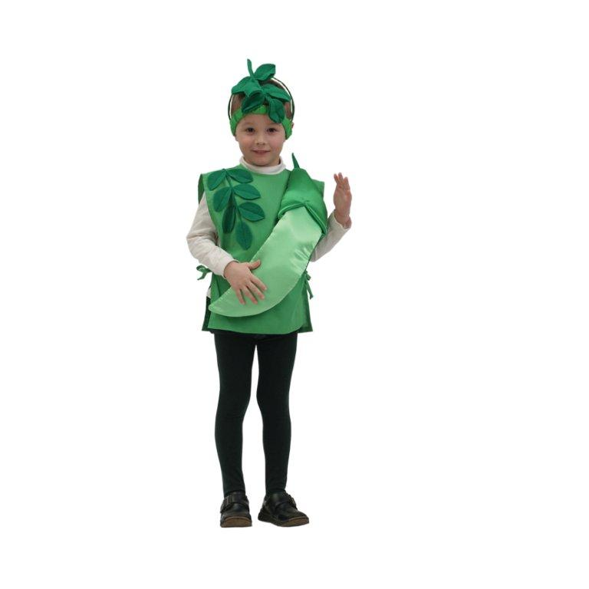
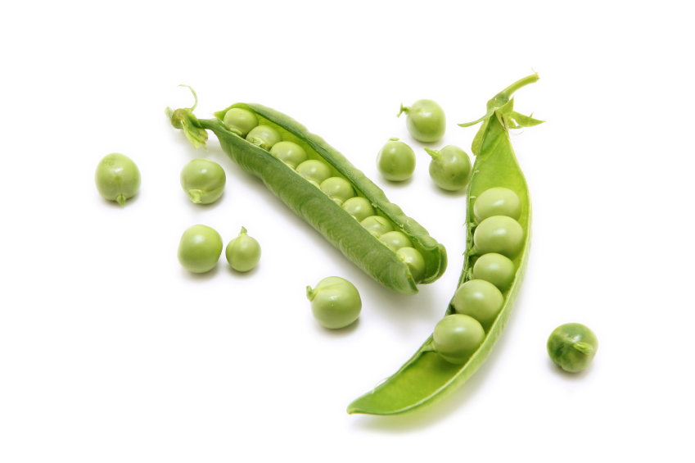
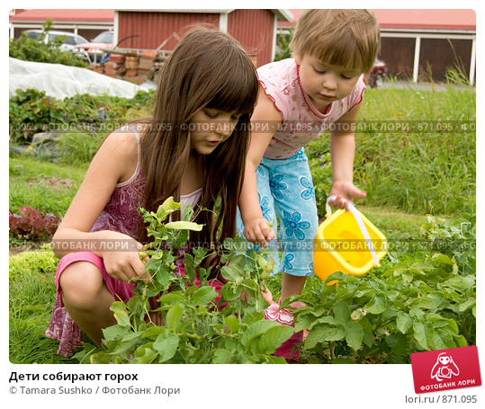
Считалка
По дороге Миша шел
Он горошину нашёл
А горошина упала,
Покатилась и пропала.
Ах! Ах! Ох! Ох!
А там вырастет горох?

Slide 7
Ты решил(а) примеры?
-Да, решил(а).
Решил(а) правильно?
-Да, правильно. У меня нет
ошибок.

Slide 8
Ты решил примеры?
-Нет, не решил.
Почему?
-Мне трудно. Я не понимаю.

Slide 9
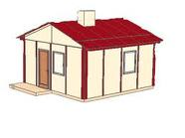
Ответь на вопросы. Говори хорошо звук [Ш]
Кто живёт далеко от школы?
Кто близко?
Даша
Саша
Гриша

Slide 10
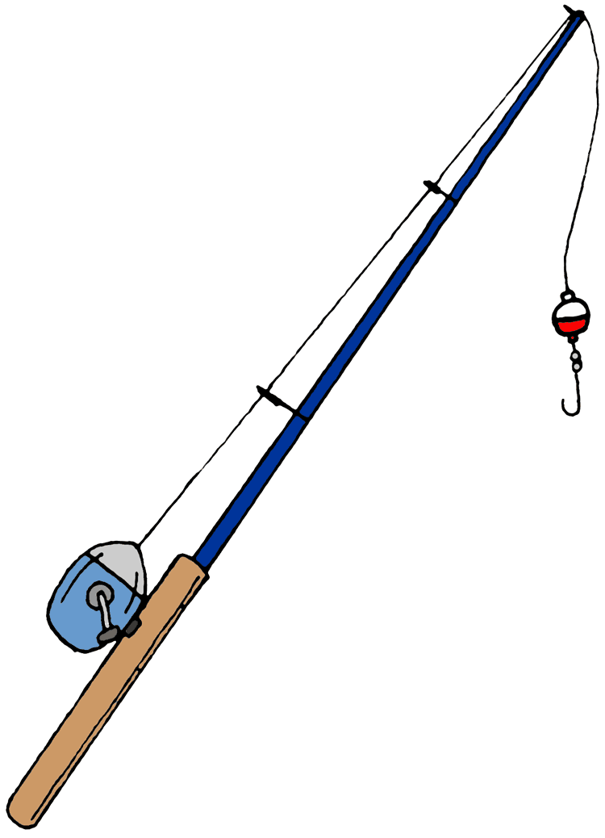
Назови звуки, которыми отличаются слова
уточка
удочка

Slide 11
Д
Т

Slide 12
Слушай и повторяй слоги
Д
А
О
У
Ы
Т

Slide 13
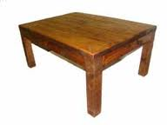
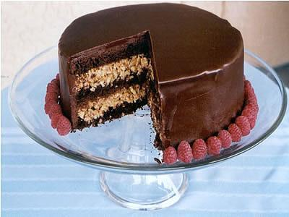
Исправь ошибки.
ЧИСДАЯ ТЕДРАТЬ -
чистая тетрадь
СЛАДКИЙ ДОРД-
сладкий торт
дубовый стол
ТУБОВЫЙ СДОЛ-

Slide 14
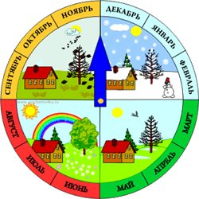
Ответь на вопросы
Назови последний месяц года.
Назови последний месяц весны.

Slide 15
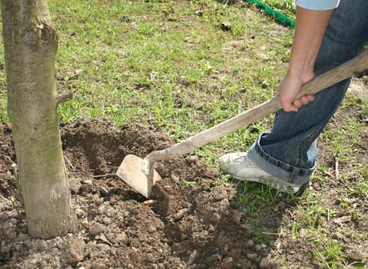
Взрослые окапывают деревья.

Slide 16
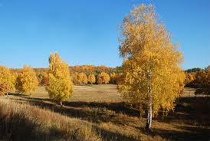
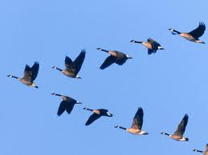
Птицы
улетают
в
тёплые
страны.

Slide 17
Назови осенние месяцы.
Сентябрь, октябрь, ноябрь –
осенние месяцы.

Slide 18
Молодец!

Slide 19
В презентации использованы:
Картинки, анимация, игра «Лабиринт» и фотографии из различных сайтов интернета.
Учебно-демонстрационный материал «Артикуляция звуков в графическом
изображении» (приложение к книге «Логопедическая азбука» Е. В. Новиковой).
Учебно-методическое пособие В.А.Акименко «Новые логопедические
технологии».
Речевой материал из программы специальных (коррекционных)
образовательных учреждений I вида (3 класс).

